Slide 1









Projeto Azure:
Recursos Serverless
Recursos Elastic Grow

Slide 2
Recursos Serverless:
Azure Functions: Serviço de computação serverless que permite executar código sob demanda sem a necessidade de provisionar infraestrutura.
Azure Logic Apps: Plataforma de integração para automatizar tarefas e processos de negócios sem escrever código.
Recursos Elastic Grow:
Azure Virtual Machine Scale Sets: Serviço que permite criar e gerenciar um grupo de VMs idênticas, dimensionando automaticamente de acordo com a demanda.
Azure Load Balancer: Distribui tráfego de rede de entrada para recursos da aplicação, garantindo alta disponibilidade e escalabilidade.
Notes:
A jornada compreende de cinco estações, cada uma com objetivos específicos e integração com disciplinas do semestre.

Slide 3
Azure Functions:
Uma Introdução às Funções Serverless da Microsoft
Lançado em Março de 2016
Executa código sob demanda, sem necessidade de provisionar infraestrutura.
Integração perfeita com outros serviços da Microsoft
Azure Storage / Azure SQL Database…
Proporciona aos Desenvolvedores um ecossistema completo para necessidades de computação em nuvem.

Slide 4

Benefícios - Azure Functions
Velocidade - As funções do Azure são projetadas para serem rápidas e eficientes. Elas são inicializadas rapidamente e geralmente terminam a execução em poucos segundos.
Simplicidade - Sem preocupação com servidores ou com a gestão de infraestrutura.
Integração com CI / CD - Integração Contínua / Entregas Contínuas permite automatização, testes e implantações
Escalabilidade - Ajusta automaticamente os recursos para atender as demandas

Slide 5
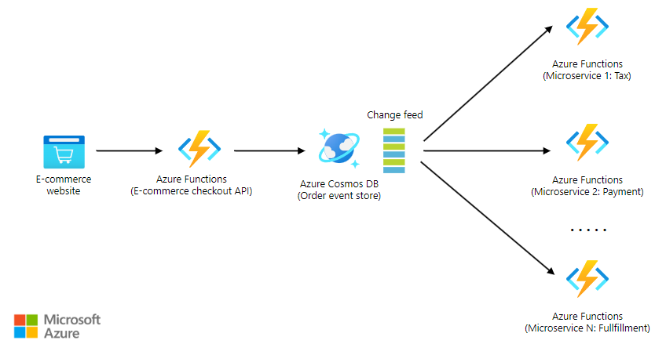

Slide 6
Caso de uso Azure Logic Apps
1. Integração de Dados: O Azure Logic Apps é ideal para integrar dados de diversas fontes e sincronizar múltiplos sistemas.
2. Processamento de Eventos em Tempo Real: O Azure Logic Apps permite a criação de fluxos de trabalho orientados a eventos em tempo real.
3. Integração de Aplicações: Grandes organizações frequentemente dependem de múltiplos sistemas e aplicativos para executar funções comerciais variadas.
4. Processamento de Pedidos de E-commerce: ao operar uma plataforma de e-commerce, o Azure Logic Apps pode otimizar seus fluxos de trabalho de processamento de pedidos.

Slide 7
Recursos Elastic Grow
Azure Virtual Machine Scale Sets
Escalonamento automático de máquinas virtuais.
Dimensionamento vertical eficiente para atender a demanda.
Azure Load Balancer
Distribuição inteligente de tráfego.
Garante alta disponibilidade e escalabilidade das aplicações.

Slide 8
E-commerce de Grande Escala
O serviço de e-commerce utiliza Azure Virtual Machine Scale Sets para adicionar automaticamente VMs adicionais conforme a carga aumenta, garantindo que o site continue operando sem interrupções, mesmo com um aumento significativo de tráfego

Slide 9
Exemplo: Magazine Luiza
O Magazine Luiza, uma das maiores redes de varejo do Brasil, gerencia grandes volumes de dados, especialmente durante eventos como a Black Friday. Para lidar com a alta demanda, é utilizado Azure Virtual Machine Scale Sets para escalar automaticamente suas VMs e Azure Load Balancer para distribuir tarefas entre as máquinas, garantindo processamento eficiente e contínuo dos dados.

Slide 10
Processamento de Dados em Lotes
Para processar grandes volumes de dados durante a noite, uma empresa de analise de dados usa Azure Virtual Machine Scale Sets para ajustar o número de VMs automaticamente conforme a demanda, otimizando custos.
O Azure Load Balancer distribui as tarefas entre as VMs, garantindo uma carga equilibrada e eficiente.

Slide 11
Aplicação Web Global
Aplicação SaaS (Software as a Service)
Uma aplicação SaaS global deve ser escalável e eficiente para atender usuários em diferentes fusos horários.
O Azure Virtual Machine Scale Sets ajusta a capacidade das VMs conforme a demanda regional, enquanto o Azure Load Balancer distribui o tráfego globalmente para garantir alta disponibilidade e reduzir a latência.

Slide 12
Azure Virtual Machine Scale Sets
Azure Virtual Machine Scale Sets
Os Azure Virtual Machine Scale Sets são Conjuntos de Dimensionamento de Máquinas Virtuais do Azure ou um serviço do Azure que permite criar e gerenciar um grupo de máquinas virtuais idênticas
Funcionamento
Criação de grupos de VMs com configuração idêntica, escalonamento automático com base em métricas de uso e atualizações coordenadas em todas as VMs.

Slide 13
Azure Load Balancer
O Azure Load Balancer distribui o tráfego de rede entre várias instâncias, melhorando a escalabilidade e disponibilidade das aplicações.
Escalabilidade:
Distribui o tráfego entre VMs para lidar com mais solicitações simultâneas e pode ser configurado com regras personalizadas para balanceamento de carga.

Slide 14
Alta Disponibilidade:
Distribui tráfego entre várias VMs, reduzindo o tempo de inatividade.
Redireciona automaticamente o tráfego se uma VM falhar.
Suporta zonas e conjuntos de disponibilidade para garantir redundância.

Slide 15

OBRIGADO

